Slide 1
時頻分析與小波轉換 期末報告
Time Frequency Analysis and Wavelet Transform Final Project
小波轉換於股市價格預測中的應用
Prediction of Stock Market Price using Hybrid of Wavelet Transform
學號 : R11941104
姓名 : 王煜竑

Slide 2
Outline
01
Abstract
04
Experiment
02
Introduction
05
Result
03
Theory
06
Conclusion

Slide 3
Abstract

Slide 4
Abstract
Prediction of Stock Market Price using Hybrid of Wavelet Transform and Artificial Neural Network
Introduction
Method
Comparison
Result
當系統呈現高度非線性並伴隨非定性時，利用小波神經網路多尺度解析混合預測模型，可以應對非定性時間序列的分析與預測。
1.利用小波分解處理訊號，將原始時間序列分解成多個解析的子序列。
2.小波神經網路結合：結合具有廣域函數逼近能力的小波神經網路架構，建構時間序列混合預測模型。
比較傳統自回歸模型及未經小波分解的小波神經網路模型的差別
小波神經網路多尺度解析混合預測模型能準確預測時間序列

Slide 5
Introduction

Slide 6
Introduction
Prediction of Stock Market Price using Hybrid of Wavelet Transform and Artificial Neural Network
在財務金融領域的研究中，如何預測未來和擬定投資策略一直是投資者和財務管理者關注的核心目標之一。
然而，隨著科技的發展，如今的金融市場環境變動急遽，資訊不對稱和更新效率已成為兩大挑戰。
傳統的時序分析，是基於機率和統計學，使用線性模型如: 自回歸(Autoregressive)、移動平均(moving average)等，但當系統動態為高度非線性且非定性時，這些模型的適用性和準確性都可能受到限制。

Slide 7
Introduction
Prediction of Stock Market Price using Hybrid of Wavelet Transform and Artificial Neural Network
經濟或財務的資料 ，通常都具有高頻 (high frequency ) 、時變 (time variant ) 、非線性 (non linear ) 以及非定性 (non - stationary ) 的性質 ，並呈現出混沌 (chaos ) 與複雜系統 (complexity system ) 的特性 ，以致於使用傳統的時序分析法預測這些時間序列時，有許多使用上的限制 。
傳統時間序列模型對於非定性 (non-stationary)時間序列的處理，需先經由轉換式如計算差分(differences)、報酬率(return)、對數轉換(logarithmic transformation)或 Box-Cox 轉換，使原本非定性的時間序列轉換成定性的，然後就能使用傳統的分析方法。

Slide 8
Introduction
Prediction of Stock Market Price using Hybrid of Wavelet Transform and Artificial Neural Network
然而時間序列經由轉換後可能會失去原有的性質，或失去原始資料對於尺度大小的敏感性，也可能放大原本訊號中的雜訊。
近年來隨著人工智慧的興起以及電腦計算效率的提升，計量預測法 (quantitative forecasting techniques)中利用輸入輸出值間的關係(cause-result relationship)發展出的起因模型 (cause model )，為時序分析法注入了一股新血 ，提供另一種異於傳統模型的思維，也提供跨領域創新研究一個發展的機會。

Slide 9
Introduction
Prediction of Stock Market Price using Hybrid of Wavelet Transform and Artificial Neural Network
有越來越多的研究，利用人工智慧(artificial intelligence)來建立分析預測的模型，這些研究結合了類神經網路和其他相關的技術來預測有時序性質的金融市場，包含股市趨勢預測、投資管理系統、證券交易決策支援系統，以及經濟時間序列等方面。
然而，在實際應用中，類神經網路存在一些缺點。其中，網路拓樸（network topology）的決定相對複雜，包括隱藏層數和節點數的選擇，通常需要依賴try and error或經驗法則，且類神經網路的學習運算時間相對較長，為了進一步提升預測品質，學者便使用小波轉換的時域尺度高解析的性質與類神經網路結合來進行研究。

Slide 10
Introduction
Prediction of Stock Market Price using Hybrid of Wavelet Transform and Artificial Neural Network
小波轉換在近年來引起各領域研究者的關注，尤其在時序分析和股市預測方面展現出強大的分析能力。其結合時域和尺度的解析資訊，廣泛應用於邊緣偵測、訊號處理、影像處理、資料壓縮、等工程領域。在財務時間序列中，小波轉換常被視為前處理工具，用來擷取特徵或隔離雜訊，再結合機器學習方法構建預測模型。
這項研究的目標是應對非定態的財務時間序列，提出了一種新的預測模型。主要步驟包括使用小波轉換多尺度解析進行預處理，透過小波神經網路學習各尺度的子序列，再合成預測結果。研究結果顯示新模型在台灣證券交易所數據上表現最佳，具有投資決策的參考價值。該成果可用於發展決策支援系統和資訊管理系統的智能技術。

Slide 11
Theory

Slide 12
Theory
Prediction of Stock Market Price using Hybrid of Wavelet Transform and Artificial Neural Network
小波轉換(The wavelet transform)
小波轉換是指利用有限長或快速衰減的母小波（mother wavelet）的振盪波形來表示訊號，將波形縮放和平移，來匹配輸入的訊號，主要可分為兩個大類：離散小波轉換(Discrete Wavelet Transform, DWT) 和連續小波轉換(Continuous Wavelet Transform, CWT)：

Slide 13
Theory
Prediction of Stock Market Price using Hybrid of Wavelet Transform and Artificial Neural Network
I.連續小波轉換(Continuous Wavelet Transform, CWT)
連續小波轉換是一種用來分解一個連續時間函數，把它拆分為數個小波(wavelet)的方式。其中與傅立葉轉換(Fourier Transform)不一樣的是連續小波轉換可以建構一個具有良好時域和頻域局部化的時頻訊號。對於一個有連續時間性質且可積分訊號函數 x(t) 的連續小波轉換可以下述積分式表示：
$W_{ψ}$f$\left(\text{a}\text{,}\text{b}\right)=\frac{1}{\sqrt{a}}\int_{−∞}^{∞}{f(t)ψ\left(\frac{t−b}{a}\right)},a,b∈R,a≠0$

Slide 14
Theory
Prediction of Stock Market Price using Hybrid of Wavelet Transform and Artificial Neural Network
II.離散小波轉換(Discrete Wavelet Transform, DWT)
離散小波轉換是母小波函數的離散次數擴張與轉換，將離散的訊號輸
入並以離散的方式輸出，目前並沒有確切的公式來表示輸入及輸出的
關係，最常見的形式中採用了階層式架構來表示。
$尺度及平移因子a=\frac{1}{2^{j}},b=\frac{k}{2^{j}}$，其中j,k為整數，
以二的次方離散化，可看作在ab平面上取格子點
$$W_{ψ} f\left(\frac{1}{2^{j}},\frac{k}{2^{j}}\right)=\int_{−∞}^{∞}{f(t)\left\{2^{\frac{j}{2}}ψ(2^{j}t−k)\right\}dt}$$

Slide 15
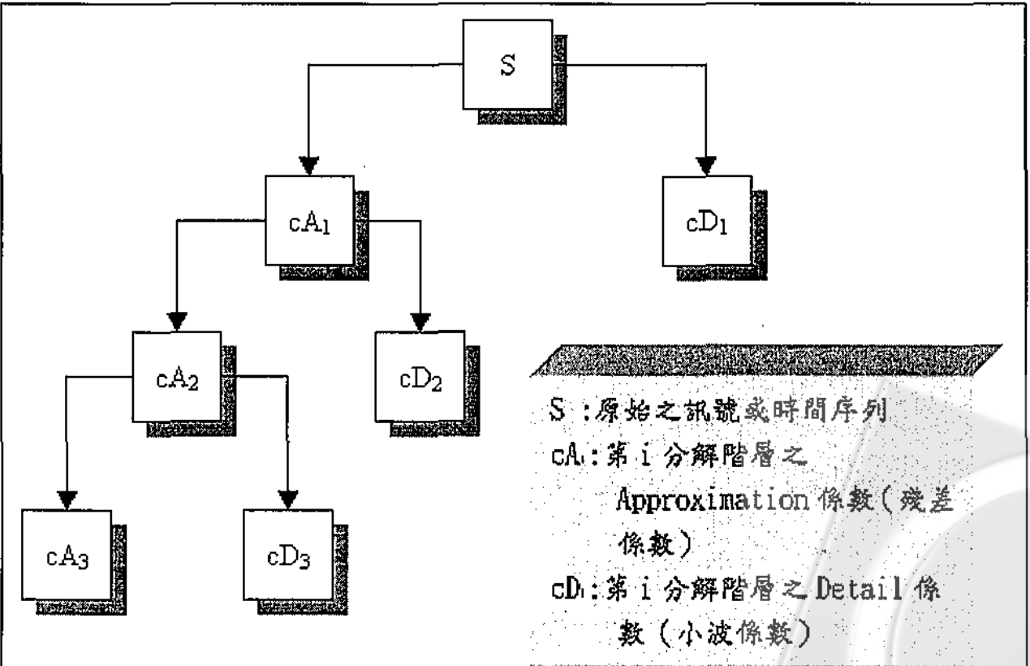
Theory
Prediction of Stock Market Price using Hybrid of Wavelet Transform and Artificial Neural Network
小波分析通常用於將訊號分解為高頻與低頻部分，其中低頻部分通常包含重要特徵，而高頻部分則添加一些韻味或色調。以人聲為例，去除高頻部分仍可保留語言內容，但過多移除低頻成分會導致無法理解。
小波分析涉及「近似」（高尺度、低頻）與「細部」（低尺度、高頻），這種分解過程可迭代進行，形成小波分解樹。
根據多尺度分解，訊號可由上而下或由下而上合成，
並由分解樹中的近似和細部部分組成。這反映在多尺
度解析分析(MRA) 中，近似部分是尺度空間的
「增量」，而細部則是小波空間的「差異」。

Slide 16
Theory
Prediction of Stock Market Price using Hybrid of Wavelet Transform and Artificial Neural Network
藉由小波分解與多尺度解析的概念，將平滑後的訊號Cp加上所有的階層之差異項
$w_{j}$；我們可以得到原始訊號$c_{0}$,以這些小波係數項組合而成的級數展開式，表示如下：
$$c_{0}\left(k\right)=c_{p}+\sum_{j=1}^{p}{w_{j}(k)} , w_{j}=c_{j−1}\left(k\right)−c_{j}\left(k\right)$$
考慮一個訊號： c(1)，c(2）....c(n），n為目前的時間點，依下列的步驟來處理：
當指標k夠大的時候，對時間序列實行a’trous wavelet transform。
對於轉換後所得到的係數值與殘差值僅保留最後第k 個時間點之值。
若k小於n，則令k=k+1，並回到步驟1。

Slide 17
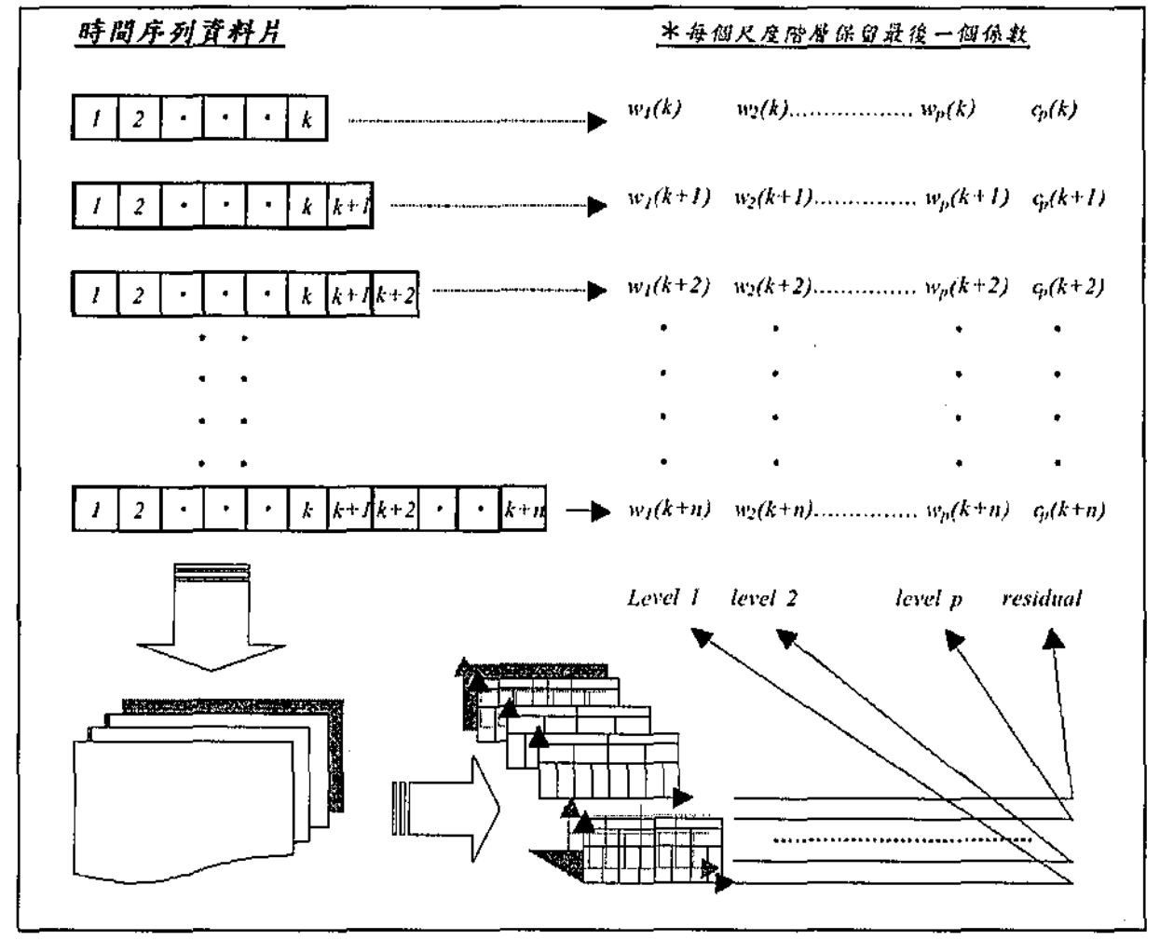
Theory
Prediction of Stock Market Price using Hybrid of Wavelet Transform and Artificial Neural Network
這個過程將訊號c(k)，c(k+1)..，c(n)又做了額外的分解，這個額外的分解實質上與c(1)， c(2)...，c(k)...，c(n)的 a’trous wavelet transform 分解相似。
左圖這個演算法的示意圖：

Slide 18
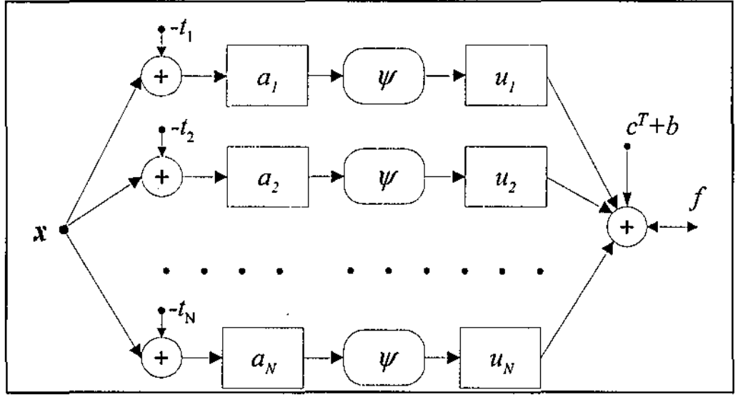
Theory
Prediction of Stock Market Price using Hybrid of Wavelet Transform and Artificial Neural Network
小波神經網路是一種結合小波轉換和類神經網路的新型網路架構。根據小波理論，它使用小波函數族的投影表達函數，實現了離散小波分解的概念。透過選擇具有時間-頻率局部化特性的小波函數，實現對時間-頻率局部化的有效處理。
小波神經網路的參數通常由類似於倒傳遞學習演算法的方法來決定，例如梯度陡降、演化式程式等。該架構融合了小波轉換和RBF網路的結構，提供了對函數近似的強大工具。
$f\left(x\right)=\sum_{i}{w_{i}}a_{i}^{\frac{j}{2}}ψ\left(\frac{x−t_{i}}{a_{i}}\right)$+$c^{T}+b$
用來逼近(approximation)的
小波神經網路架構
Notes:
p150

Slide 19
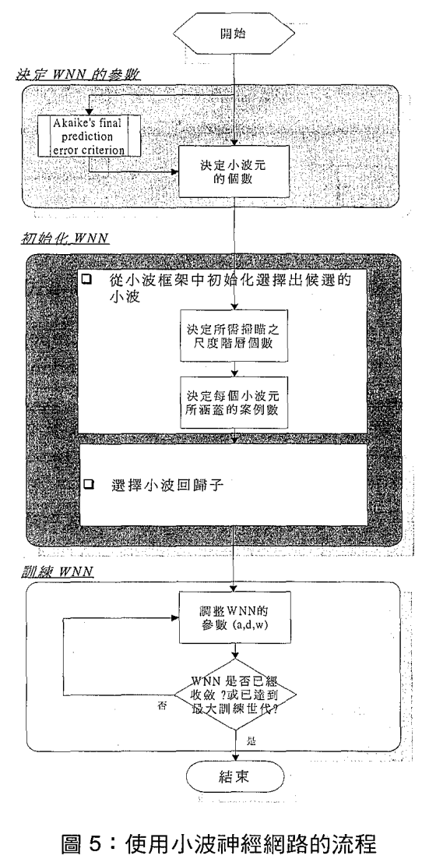
Theory
第一個步驟 :
先決定
（1）網路結構參數（2）小波初始化參數（3）學習參數
第二個步驟 : 根據這些初始化的參數以及輪入輸出的資料樣本，選擇網路中的小波，然後這些小波經過回歸選擇（regressive selection）後，初始化的小波元就被建立出來了。
第三個步驟，使用準牛頓法（Quasi-Newton's algorithm）來計算網路中的權重。
經過反覆的學習過程後，計算的輸出值與實際量測的輸出值間的差異將會被縮到最小，如此小波神經網路模型的建構就完成了，可拿來當成模擬或預測的工具。
Notes:
（1）網路結構參數：如小波元（wavelons）的個數，在時間序列的預測上，為了避免over fitting的情形出現，一般將小波元個數設為1。
（2）小波初始化參數：如同初始化時，訓練樣本空間掃瞄的scale level，與每個小波元所涵蓋到的輸入案例數。
（3）學習參數：最大迭代次數，以及停止條件

Slide 20
Experiment

Slide 21
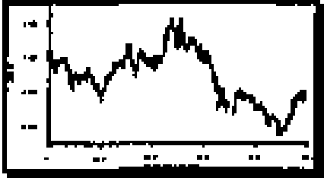
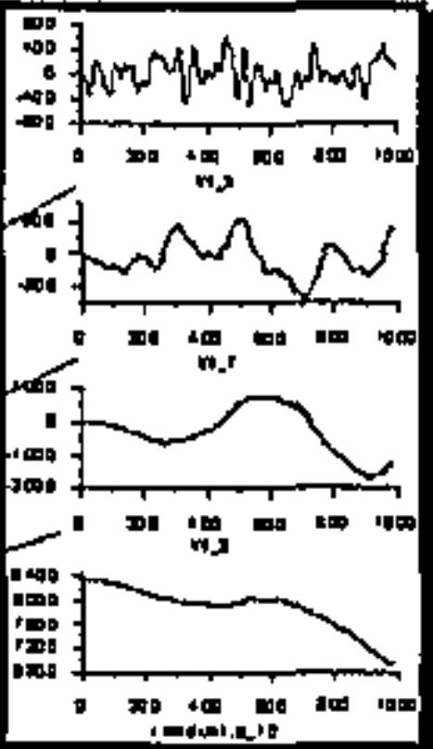
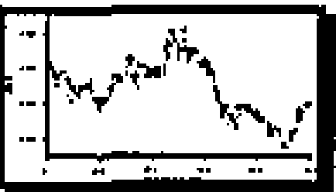
Experiment
Prediction of Stock Market Price using Hybrid of Wavelet Transform and Artificial Neural Network
前處理:小波分解
給定一時序y(n),n=1,2…N
predictor
$$c_{0}\left(k\right)=c_{p}+\sum_{j=1}^{p}{w_{j}(k)}$$
predictor
predictor
predictor
$$y\left(t\right)=f(y\left(t−n_{k}\right),K,y(t−n_{k}−t−n_{a}+1)$$
後處理:預測結果呈現
y(N+l), l:天數
預測機:Wavelet Neural Network
小波神經網路多尺度解析混合預測模型示意圖
Notes:
這個研究採用整合小波分解以及神經網路的混合架構 。整個混合預測模型的系統建構示意圖如圖所示。第一階段先處理時間性的資料

Slide 22
Experiment
Prediction of Stock Market Price using Hybrid of Wavelet Transform and Artificial Neural Network
本研究以台灣證券交易所之加權指數為研究標的，時序中包含了每個交易日的收盤價當成建模的原始資料，研究期間為1998年5月4日至2002年2月27日的1000個交易日，前四分之三750筆的資料（1998/5/4 ~ 2001/2/16）當成模型建構的訓練資料，後四分之ー250筆（2001/2/19～2002/2/27）的資料，做為預測模型之測資。
為了驗證此模型的準確度，並與傳統預測模型有所比較，我們預測的目標分為下列兩種:
(1)股價收盤價的預測：
為根據目前時間t已有的的歴史資料$y\left(t−n_{a}+1\right),…y\left(t−1\right),y(t)$來預測往前$n_{k}$天的資
料$y\left(t+n_{k}\right)$，以未處理的資料帶入模型來檢驗此模型對於非定性時間序列預測的能力。
(2)股價變化率的預測：即$n_{k}$天後收盤價相對變化率的預測，以相對差百分率（relative
difference percent,RDP）來表示，RDP(t)=$\frac{(x\left(t+n_{k}\right)−x(t))}{x(t)}$

Slide 23
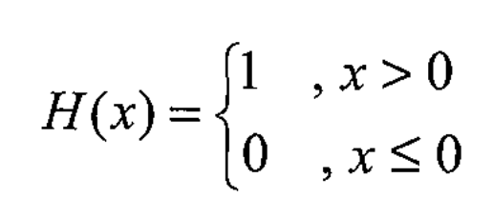
Experiment
Prediction of Stock Market Price using Hybrid of Wavelet Transform and Artificial Neural Network
(1)標準化平均平方誤差（normalized mean square error，NMSE）
式中$x (k)$為序列之實際值， $\hat{x}(k)$為序列之預測值，$σ^{2}$為測試序列資料區間內之實際值變異數，$N$為測試序列之資料個數。此衡量指標用來量化預測模型的表現，計算樣本外 （out-of-sample）的預測誤差，用在股價收盤價之預測。NMSE 越小代表預測越準。
(2)方向對稱性（directional symmetry,DS）
參數意義與上述相同，日則為 unit-step function。這個指標表達了預測模型對於預測結果與實際值的方向是否一致，用來衡量股價變化率（RDP）預測的準確度。]
DS 代表預測結果與實際值問，符號一致的機率，也就是預測漲（RDP 之值為正）、跌（RDP 之值為負）之準確度衡量指標。
Notes:
兩個常用的評估指標

Slide 24
Theory
Prediction of Stock Market Price using Hybrid of Wavelet Transform and Artificial Neural Network
為了驗證『小波神經網路多尺度解析混合預測模式』的準確性與適用性，我們使用兩種時序
(1)定性時間序列：台灣股價指數收盤價
(2)非定性時問序列：台灣股價指數收盤價變化率，
並設計了三種不同的預測方法，分別用來預測一日與五日後的收盤價與股價變化率，共四種不同的時間序列的預測。

Slide 25
Theory
Prediction of Stock Market Price using Hybrid of Wavelet Transform and Artificial Neural Network
方法一：『小波神經網路多尺度解析混合預測模式』（wavelet-WNN model）
本研究所提出的預測模式，先將時間序列經小波轉換拆解成多個小波序列，再以小波神經網路預測各個小波序列，最後在透過小波逆轉換線性合成為原本序列的預測值。
方法二：「小波神經網路預測模式』（WNN model）
直接將原始的時間序列帶入小波神經網路中建構預測模型。可用來與方法一比較，探討數列經由小波轉換前後後對於預測結果的影響。
方法三：「自回歸預測模式』（Auto-Regression Model,AR model）
違反 AR模型假設（時間序列須為定性 （stationary）），其預測結果不列入探討。

Slide 26
Result

Slide 27
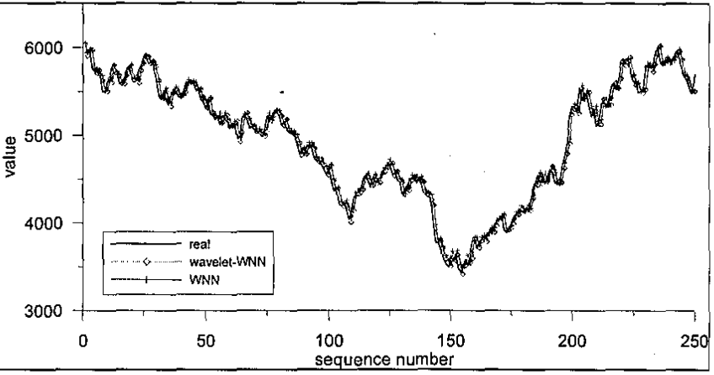
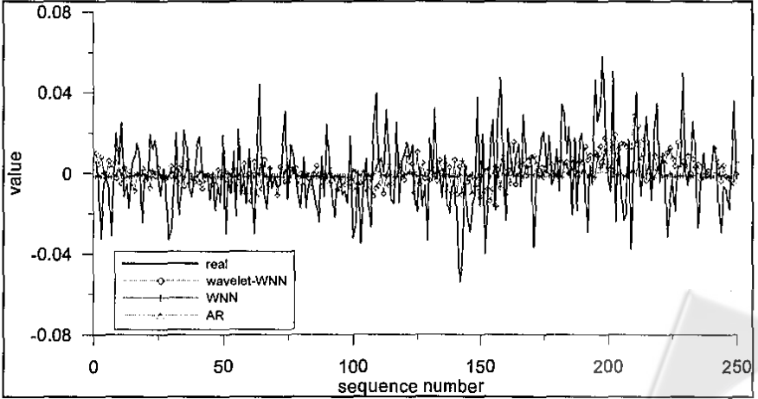
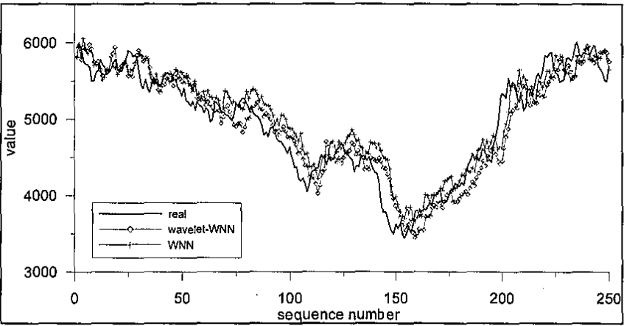
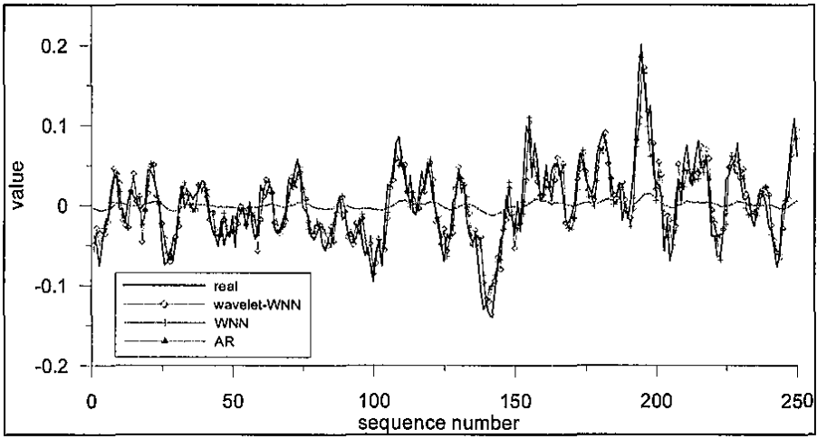
Result
Prediction of Stock Market Price using Hybrid of Wavelet Transform and Artificial Neural Network
各預測模型預測值與實際值比較前一日股價預測
各預測模型預測值與實際值比較前一日股價變化率預測
各預測模型預測值與實際值比較前五日股價預測
各預測模型預測值與實際值比較前五日股價變化率預測

Slide 28
Result
Prediction of Stock Market Price using Hybrid of Wavelet Transform and Artificial Neural Network

Slide 29
Conclusion

Slide 30
Conclusion
小波神經網路多尺度解析混合預測模型可適用於非定性時間序列之分析與預測。利用小波分解具有處理混沌訊號的能力，將原始時間序列分解成多個解析尺度之子序列 ，再結合了具有廣域函數逼近能力的小波神經網路架構 ，建構出時間序列混合預測模型。期望能在處理非定性時序分析時 ，不受限於傳統模型的條件限制 。研究中以台灣加權股價指數為實例 ，應用於一日及五日之收盤價與價格變化率預測 ，並與傳統自回歸模型以及未經小波分解步驟的小波神經網路模型做比較 ，其研究結果如下一個投影片所示

Slide 31
Conclusion
特性 | 處理前 | 小波分解處理後
定性 | 非定性 | 定性小波數列
資訊量 | 有限 | 資訊量大幅增加
預測模型限制 | 受限於傳統模型 | 不受傳統模型限制，具靈活性
準確度 | 有限 | 準確度提升
預測結果特性 | 不穩定 | 特性積極、敏感
行為特性模擬 | 難以模擬 | 能模擬中長期行為特性
關聯性 | 關聯性低 | 與原始數列高度相關

Slide 32
, ,
Reference
Prediction of Stock Market Price using Hybrid of Wavelet Transform and Artificial Neural Network
[1]Integrating Wavelet Transform and Neural Network in Time Series Forecasting for Financial Investment Strategies
陳安斌(An-Pin Chen)；許育嘉(Yu-Chia Hsu)
《資訊管理學報》 11卷1期 (2004/01) Pp. 139-165
https://doi.org/10.6382/JIM.200401.0139
[2]Forecasting stock markets using wavelet transforms and recurrent neural networks: An integrated system based on artificial bee colony algorithm
Tsung-Jung Hsieha,∗, Hsiao-Fen Hsiao b,∗∗, Wei-Chang Yeha
Applied Soft Computing
Volume 11, Issue 2, March 2011, Pages 2510-2525
[3] A Neuro-wavelet Model for the Short-Term Forecasting of High-Frequency Time Series of Stock Returns
LUIS ORTEGA*AND KHALDOUN KHASHANAHStevens Institute of Technology, Castle Point on Hudson, Hoboken, NJ USA
Journal of Forecasting,J. Forecast.33, 134–146 (2014)Published online 22 July 2013 in Wiley Online Library (wileyonlinelibrary.com)DOI: 10.1002/for.2270Copyright © 2013 John Wiley & Sons, Ltd.

Slide 33
Thank you for
your attention !

